Slide 1

Лабораторная работа 1
Установка и конфигурация операционной системы на виртуальную машину

Slide 2
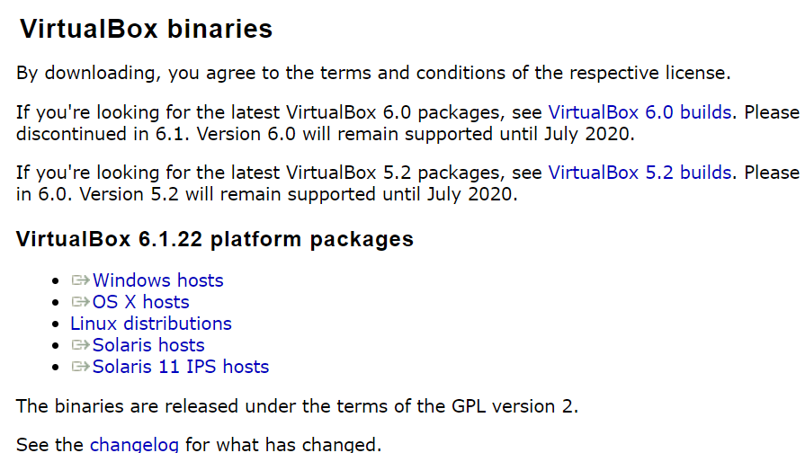
Скачала Virtualbox и Ubuntu

Slide 3
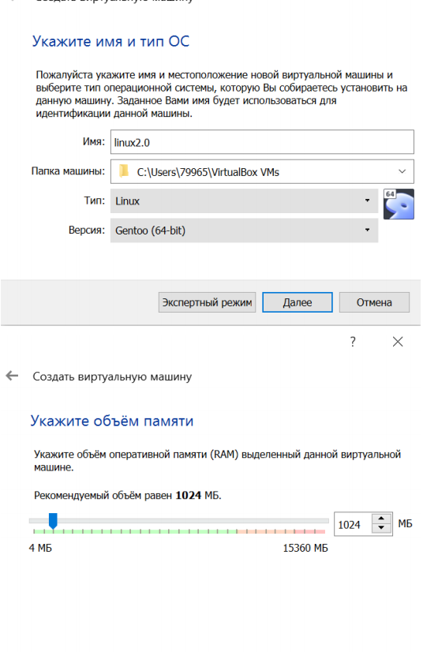
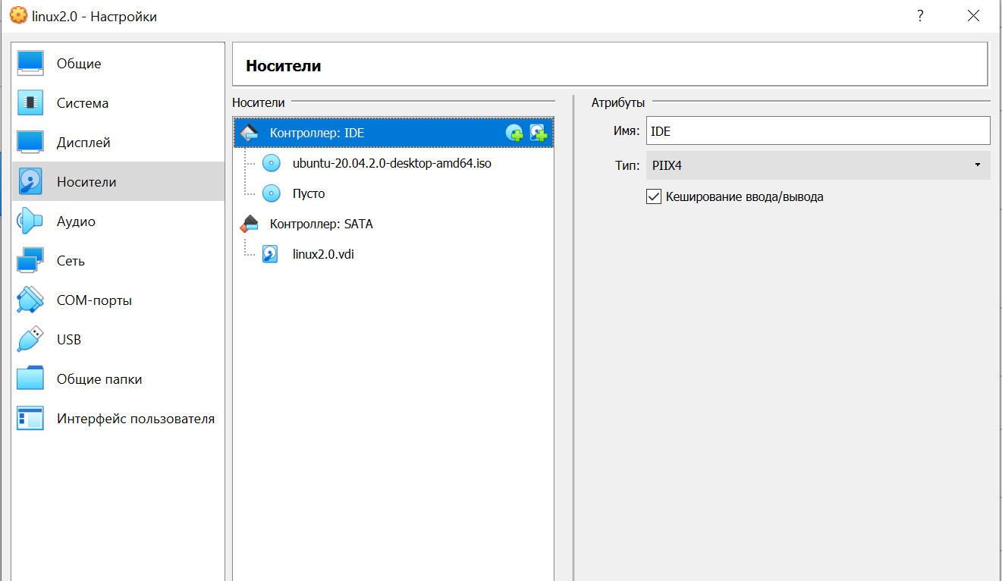
Создание виртуальной машины

Slide 4
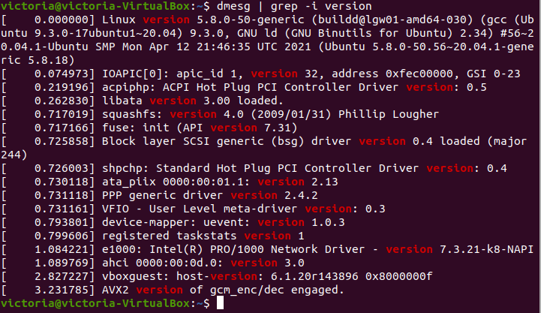
Версия ядра Linux

Slide 5

Частота процессора
Модель процессора

Slide 6
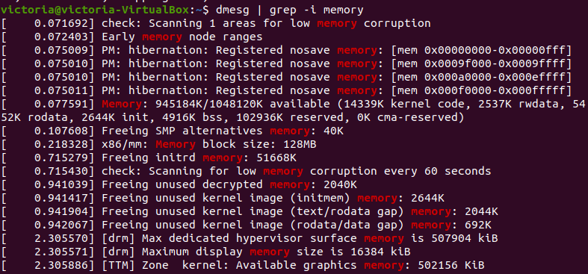
Объем доступной оперативной памяти

Slide 7
Тип обнаруженного гипервизора
Тип файловой системы корневого раздела

Slide 8
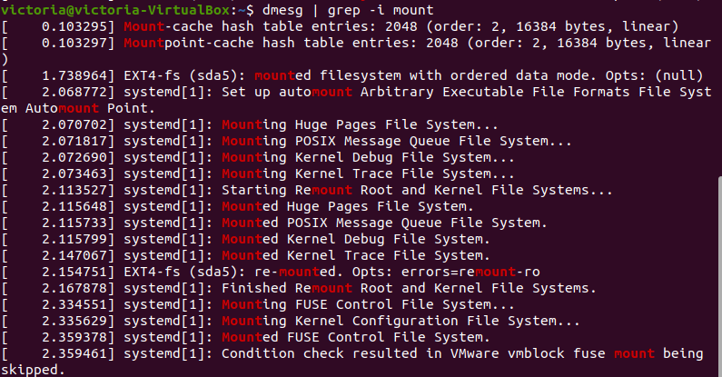
Последовательность монтирования файловых систем

Slide 9
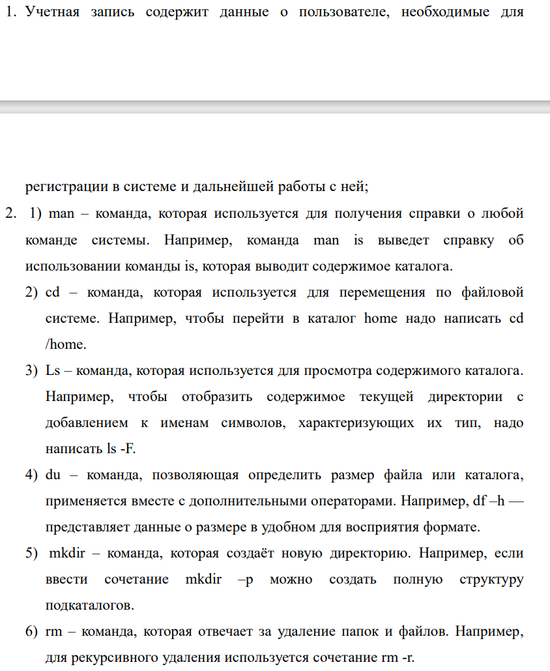
Ответы на контрольные вопросы

